Slide 1
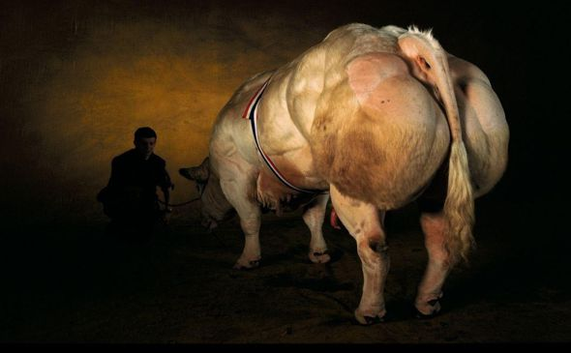


SUPER VACAS
TRANSGÉNICAS
Ppsx Creado por Helen

Slide 2
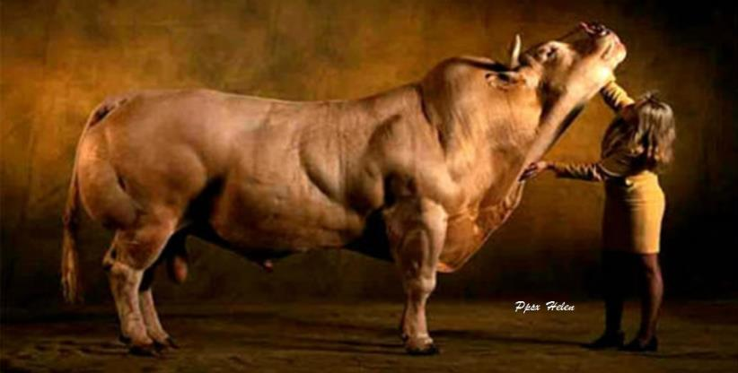
Las vacas transgénicas, conocidas como la raza de “Azules Belgas” es una raza de ganado de carne de Bélgica, son animales genéticamente modificados con un gen defectuoso para incrementar su tamaño.

Slide 3
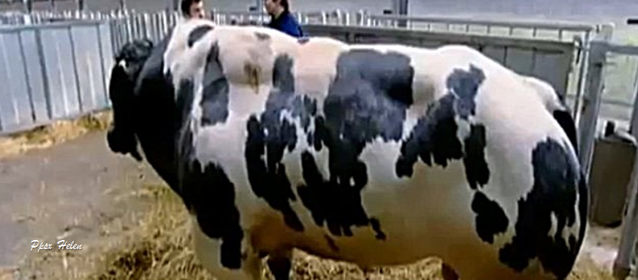
Esta raza fue documentada por primera vez en 1807 por un observador de ganado llamado George Culley . La raza se originó en Bélgica central y superior en el siglo XIX, desde el el cruce con razas locales una raza Shorthorn de ganado del Reino Unido. La moderna raza de carne fue desarrollado en la década de los años cincuenta, por el profesor Hanset , que trabaja en un centro de inseminación artificial en la provincia de Lieja. Característica mutación del gen de la raza se mantiene a través de la crianza en línea para el punto en el que la condición era una propiedad fija en la raza Belgian Blue "Azul Belga".

Slide 4
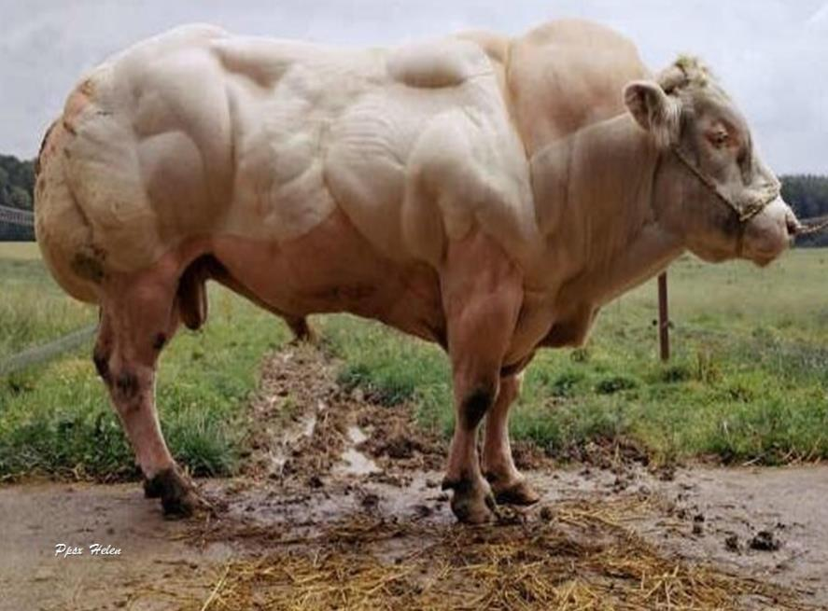

Slide 5
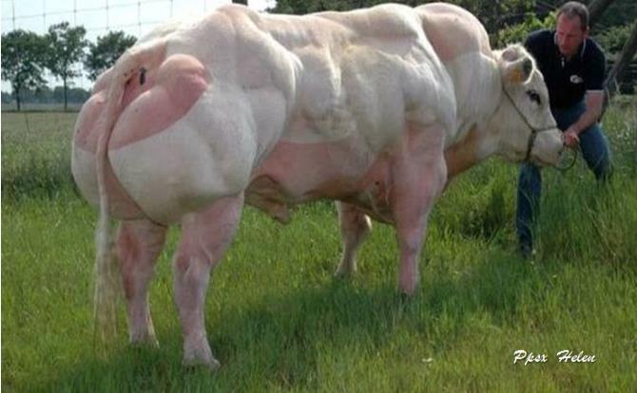
El azul belga tiene una mutación natural en el gen de la miostatina que codifica para la proteína , la miostatina. La miostatina es una proteína que actúa para inhibir el desarrollo muscular . Esta mutación también interfiere con la deposición de grasa , lo que resulta en la carne muy magra El gen de la miostatina truncada no puede funcionar a su capacidad normal , lo que resulta en el crecimiento muscular acelerado.

Slide 6
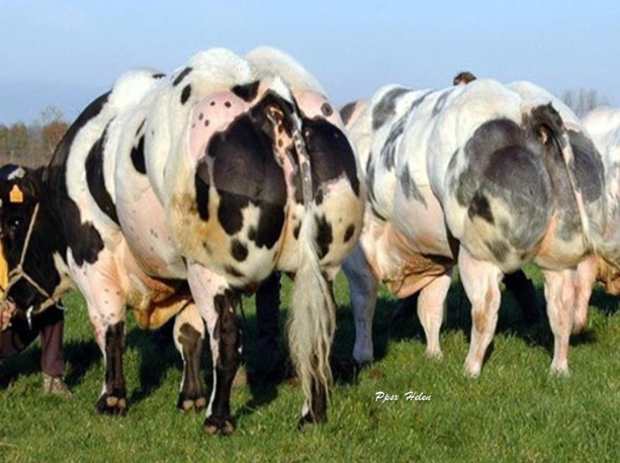

Slide 7
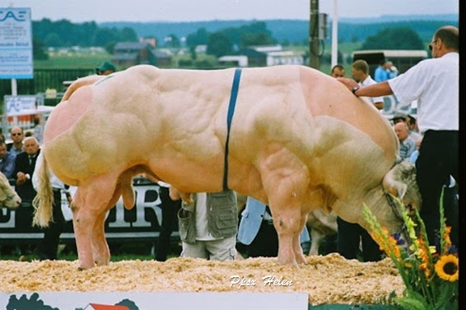
El crecimiento del músculo se debe principalmente a los cambios fisiológicos en las células musculares de los animales ( fibras ) de la hipertrofia a un modo de hiperplasia de crecimiento . Este tipo particular de crecimiento se ve temprano en el feto de una presa embarazada , lo que resulta en un ternero que nace con dos veces el número de fibras musculares en el nacimiento de un ternero con ninguna mutación gen de la miostatina . Además una nueva nacido dobles músculos peso al nacer del ternero en comparación con un ternero normal es significativamente mayor .

Slide 8
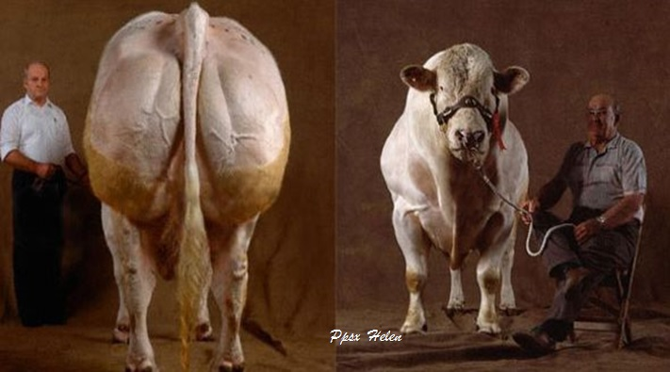
Los Ganado azules belgas han mejorado la conversión alimenticia ( FCR ), debido al menor consumo de alimento en comparación con el aumento de peso . La posibilidad de que estos animales han mejorado la FCR se debe a una alteración de la composición de la ganancia de peso corporal , que incluye un aumento de proteínas y disminución de la grasa deposición.

Slide 9
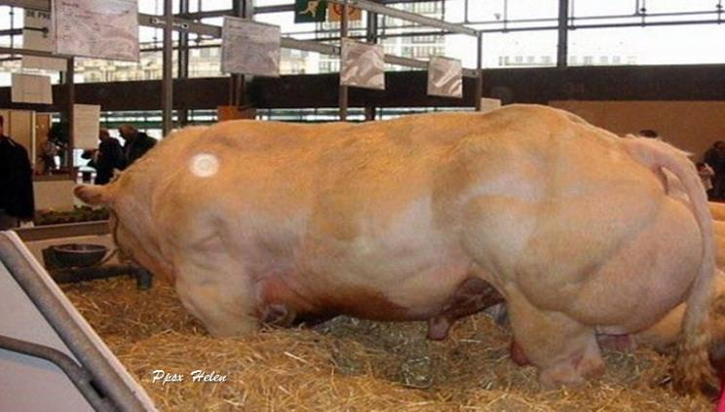
El valor de la raza de doble musculatura es debido a sus características de la canal superior. Sin embargo, con la disminución del contenido de grasa hay una disminución de veteado de la carne , lo que significa que la terneza de la carne se reduce . Por el contrario , la carne de la ternura del azul belga ha argumentado que ser tan tierna , porque hay un gran número de fibras musculares más pequeños . Cortes de carne del azul belga también tienen un menor contenido de colágeno , que permite que la calidad de la proteína a ser mejorado debido a una mayor producción de aminoácidos.

Slide 10
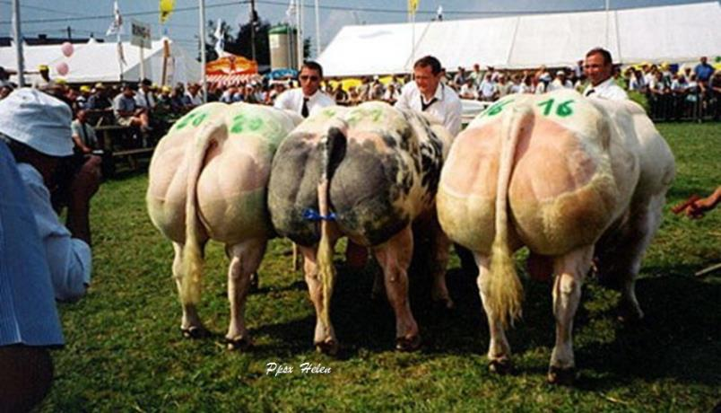
Un reportaje de National Geographic reveló un impactante caso de vacas modificadas genéticamente para criar animales con una enorme y doble musculatura que luego será utilizada para la venta, especialmente en establecimientos de comida rápida. Este gen defectuoso de la miostatina ha sido cuidadosamente pasado a través de la raza desde hace más de un siglo, antes de que fuera conocido su efecto en los animales.

Slide 11
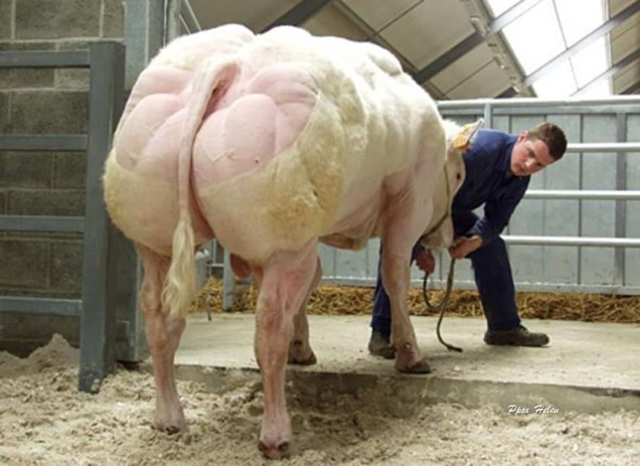

Slide 12

"La cría selectiva ... es utilizada por los agricultores para mejorar las características deseables en los animales", explica el National Geographic Channel sobre el proceso. "Es todo sobre la gestión del sexo. Para crear estos Azules Belgas por más de 100 años, los agricultores sólo han permitido que las vacas y los toros con la mayor masa muscular se apareen. Y el resultado es un toro que pesa más de una tonelada."

Slide 13
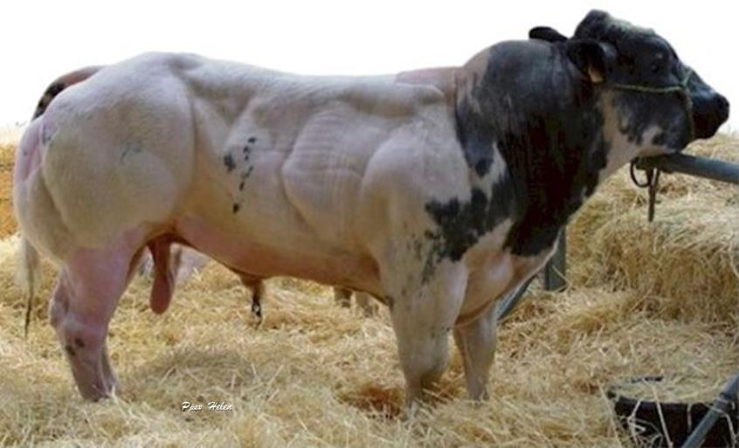
El gen de la miostatina es responsable de decirle al cuerpo cuándo dejar de producir músculo, y en las Azules Belgas, su fracaso permite un crecimiento excepcional, más allá de la norma.

Slide 14
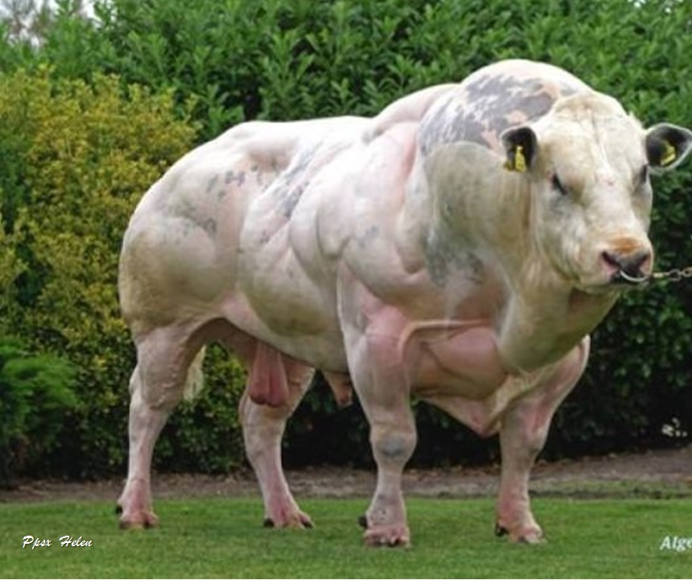

Slide 15
"No hay un gen que regula el crecimiento de los músculos en el ganado", añade el canal de National Geographic sobre el proceso.
"Estas vacas han sido criados selectivamente a partir de animales que contienen una copia de este gen que no funciona. Como resultado, sus músculos crecen mucho más grande de lo normal. Para asegurar que el gen defectuoso se transmita, el sexo en los Azules Belga ha sido sustituida por la tecnología en la forma de la inseminación artificial ".

Slide 16
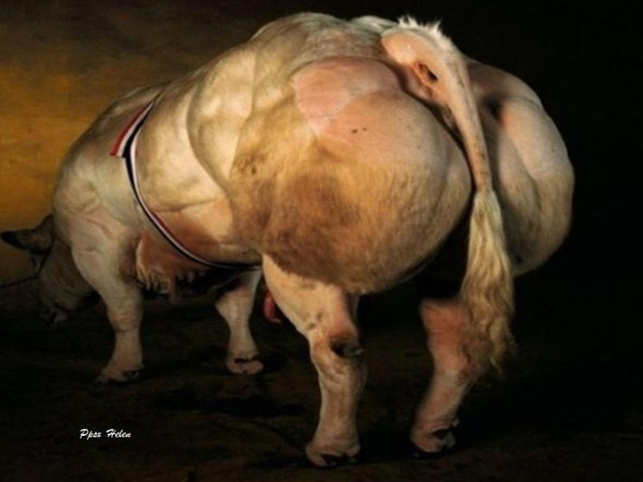

Slide 17
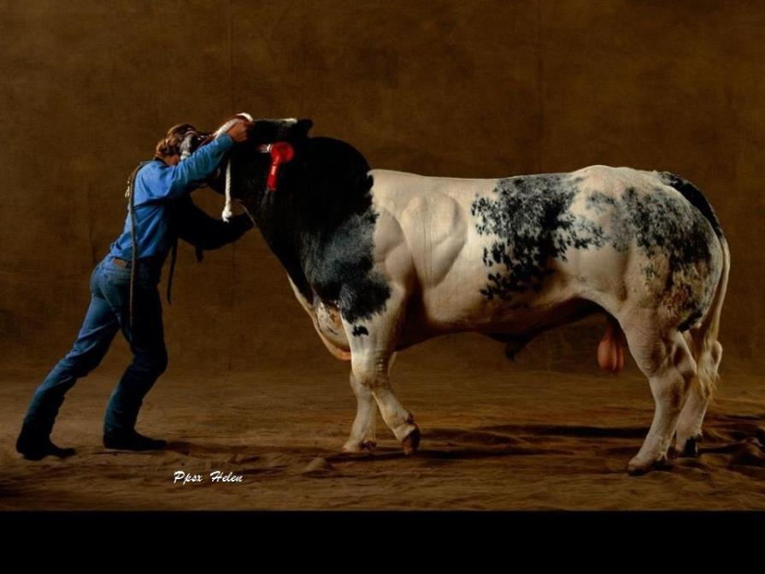

Slide 18
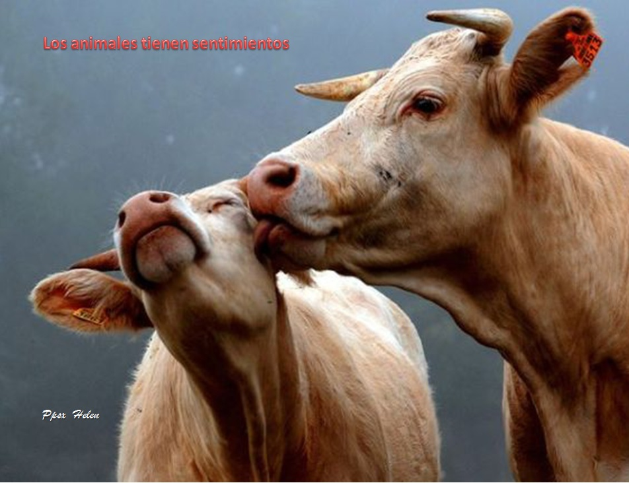
Fin

Slide 19
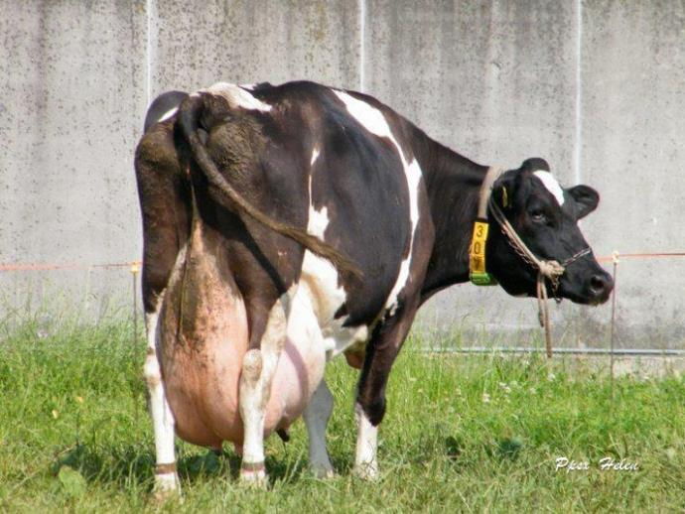

Super vacas lecheras

Slide 20
Explotación de vacas lecheras
Una vez el ternero nace y es retirado de la madre esta empieza a ser ordeñada y seguirá produciendo leche durante unos diez meses, y antes de que deje de dar leche volverá a ser inseminada otra vez y el proceso continuará así durante toda la vida de la vaca.
Casi todas las vacas lecheras suelen vivir en unas lamentables condiciones de hacinamiento y suciedad. Se les administran antibióticos, hormonas y tranquilizantes.
Son ordeñadas de forma automática dos e incluso tres veces al día lo cual llega a producirles lesiones en las ubres y mastitis.
También debemos saber que sufren infecciones y toda clase de problemas en sus pezuñas ya que estas no son los zapatos más adecuados para vivir permanentemente sobre suelos de cemento.
Todos los parámetros están controlados en este tipo de explotaciones intensivas de vacas lecheras. Se controla la cantidad de pienso que deben comer, la temperatura más conveniente para que la producción de leche no se resiente y por supuesto el tipo de iluminación, casi siempre artificial. Algunos granjeros han comprobado que un ciclo de 16 horas de luz y sólo 8 horas de oscuridad proporciona un mayor rendimiento.

Slide 21
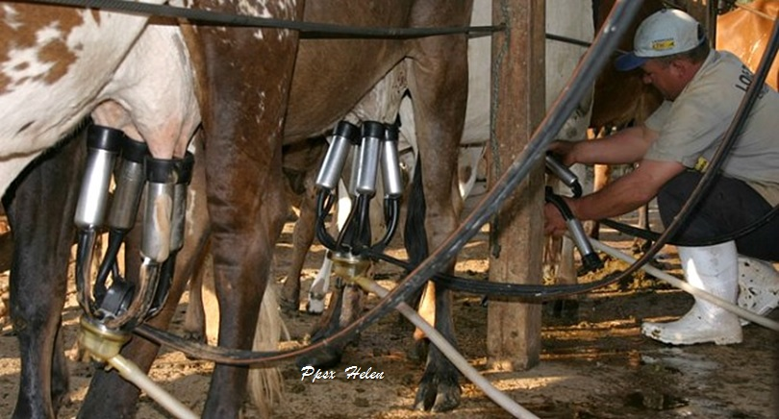
La ubre de la vaca lechera es una compleja estructura anatómica y fisiológica, en donde se sintetiza la leche, para lo cual intervienen una serie de procesos paralelamente que le permiten alcanzar su conocida riqueza nutricional.

Slide 22
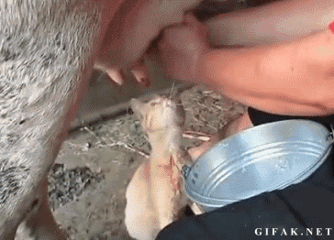
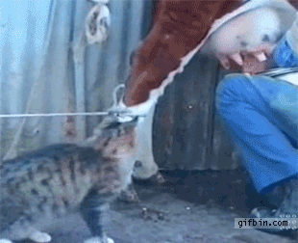
Vacas lecheras normales
Ordeño manual de una vaca de lechera normal

Slide 23
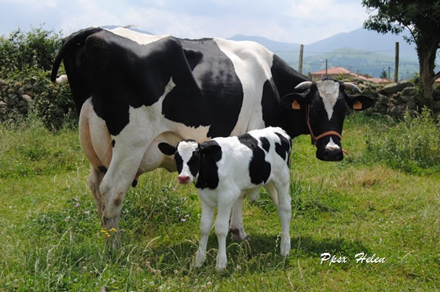
Cada vez que la vaca da a luz es separada de su cría, normalmente antes de las 48 horas, lo que les causa un sufrimiento extremo tanto a la vaca como a su cría. Los terneros machos de vacas lecheras de pura raza, no se consideran aptas para criar por su carne, por lo que muchos son sacrificados cuando son muy jóvenes o son confinados en jaulas individuales tan estrechas que ni siquiera pueden darse la vuelta, y son sometidos a una dieta deficiente en hierro y forraje, con el fin de producir carne "blanca". Las terneras padecen tensión psicológica y problemas de salud físicos debido a su aislamiento, confinamiento y dieta inadecuada. Cuando llega la hora de ser sacrificadas, entre los cuatro y seis meses de edad, muchas de ellas apenas pueden caminar.

Slide 24
Sacrificio
En la mayoría de casos, el proceso de sacrificio implica el aturdimiento penetrativo o percusivo, mediante gas o descarga eléctrica. Acontinuación, se corta el cuello del animal y se deja sangrar hasta que éste muere. En algunos casos, el aturdimiento del animal no se lleva a cabo de manera efectiva o bien éste se recupera del golpe y recobra el estado de consciencia mientras se desangra, lo que le produce una angustia y dolor extremos.
En ciertos tipos de sacrificios rituales, no se suele aturdir a los animales de ninguna manera. Asimismo, en muchos países no existe legislación, ni tan siquiera pautas, que estipulen las prácticas de sacrificio.

Slide 25


Slide 26
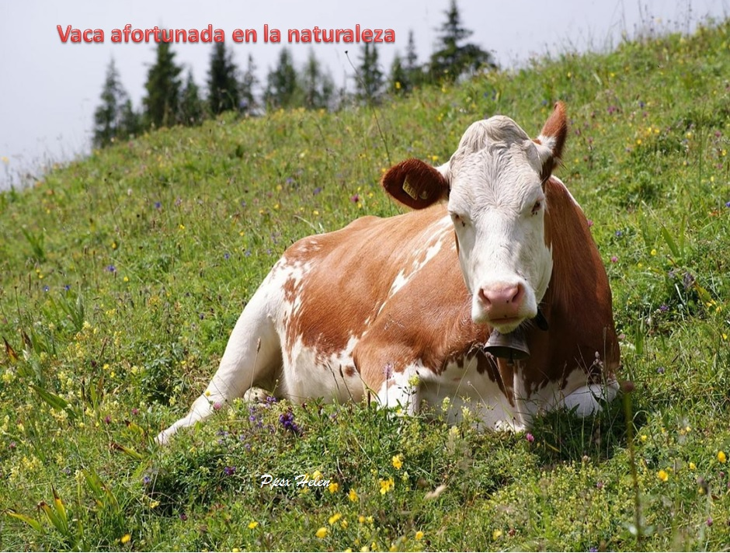

Slide 27
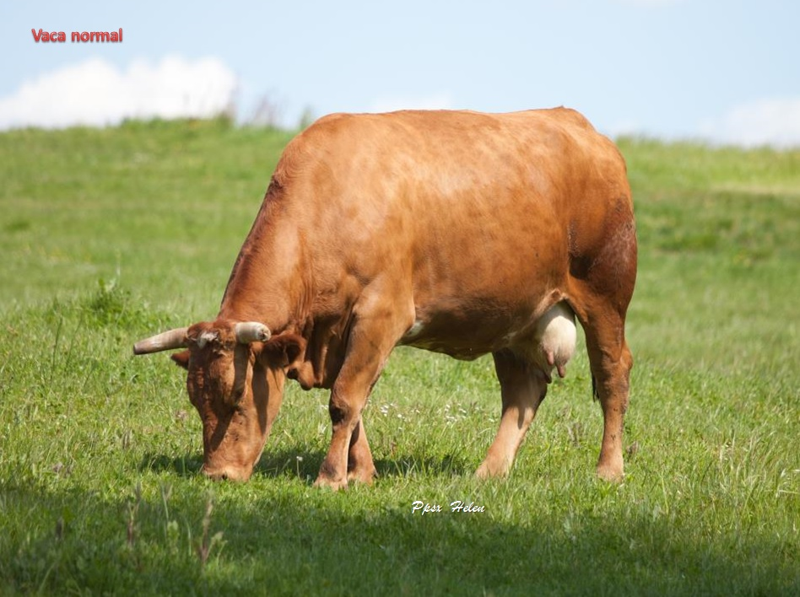

Slide 28
Riesgos que Presenta la Cría Intensiva para la Salud Humana
En algunos países, incluyendo los Estados Unidos, a los animales de cría intensiva se les suministra hormonas que aumentan su tasa de crecimiento o la producción de leche. El empleo de hormonas ha sido prohibido en la Unión Europea, debido a las serias preocupaciones de sus efectos en el bienestar animal y el riesgo potencial en la salud humana. Otro asunto preocupante es el abuso de antibióticos en los animales de granja, que puede conducir al desarrollo de diversos tipos de bacterias resistentes a los antibióticos.
Los antibióticos suelen ser utilizados habitualmente para fomentar el crecimiento o evitar la rápida propagación de las infecciones provocadas por bacterias, que pueden suceder en condiciones de hacinamiento de los sistemas de cría intensiva. En 1997, se celebró un congreso de una Organización Mundial de la Salud que contó con 70 expertos en salud, en el que se llegó a la conclusión de que: "las variedades resistentes de cuatro bacterias causantes de enfermedades humanas han sido transmitidas de los animales a los humanos y han demostrado tener graves consecuencias en la salud humana. Dichas bacterias son la Salmonela, Campylobacter, Enterococci y E. Coli."

Slide 29
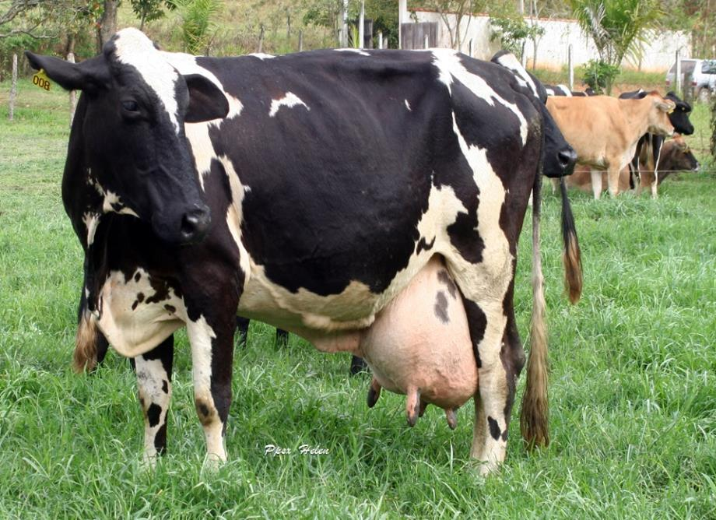
Vaca super lechera

Slide 30
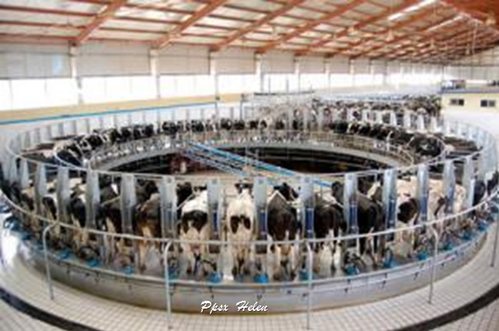
Vacas que no verán la luz del sol
La explotación de vacas lecheras empieza cuando son seleccionadas genéticamente para ser destinadas al fin de la producción láctea.
Cuando llegan a la edad de poder empezar a producir son subastadas en ferias o mercados y llevadas al lugar donde transcurrirá el resto de sus vidas, normalmente encerradas.

Slide 31
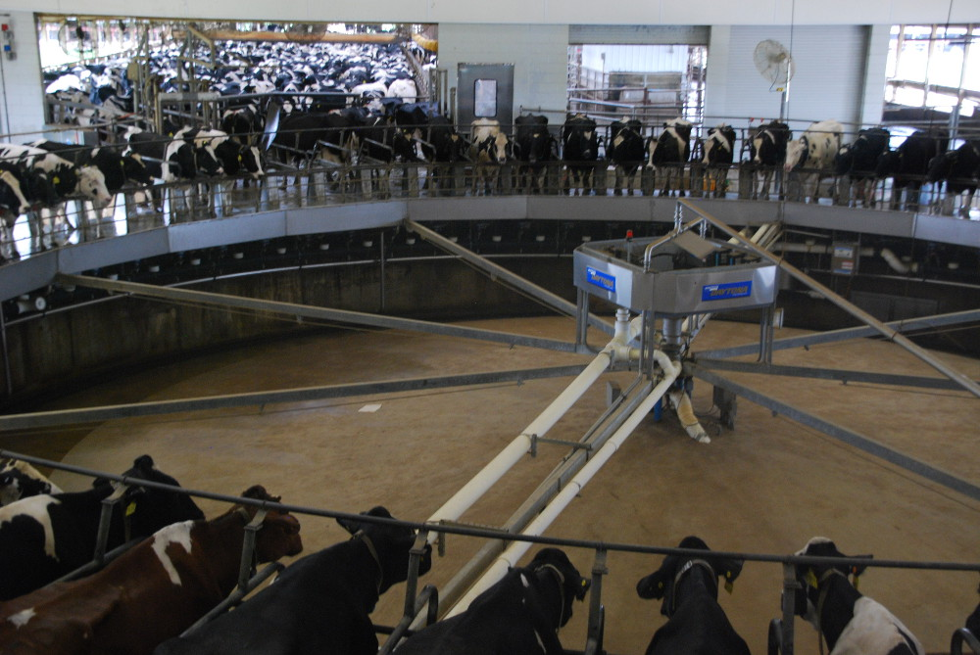
Moderna fábrica de explotación lechera. Los animales son recursos al servicio de la industria; no se distingue si es un animal o cualquier materia prima.

Slide 32
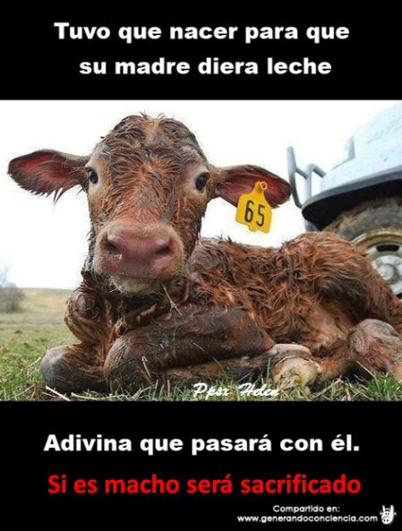
Pero que las vacas nos den leche ¿no es lo normal?
Todas las hembras mamíferas para poder producir leche han de convertirse en madres y la leche que se produce debe ir destinada a la alimentación del cachorro.
Esto es muy fácil de entender pues esta norma es la misma para las madres humanas, tenemos hijos y nuestros pechos tienen leche durante todo el tiempo que estemos amamantando a nuestro hijo. En cuanto dejemos de hacerlo la leche desaparecerá.
Pero las vacas están dando leche constantemente ¿Cómo es posible? Debemos saber que se pasan la vida preñadas y pariendo.
Son inseminadas artificialmente y cuando el ternero nace se le separa inmediatamente de la madre, lo que supone un gran trauma para ambos pues los lazos que les unen son muy fuertes.

Slide 33
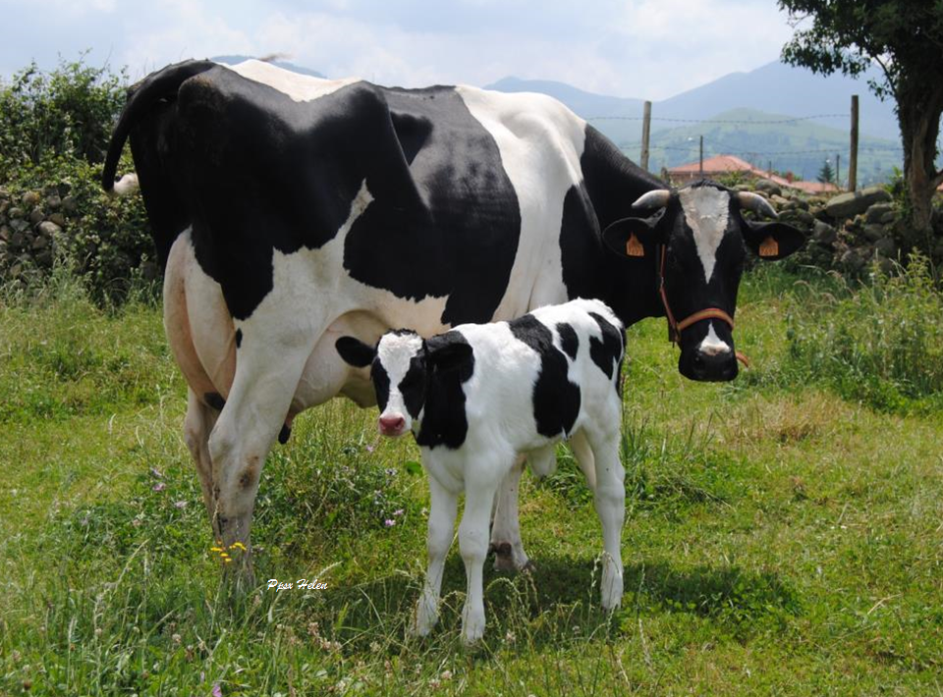

Slide 34
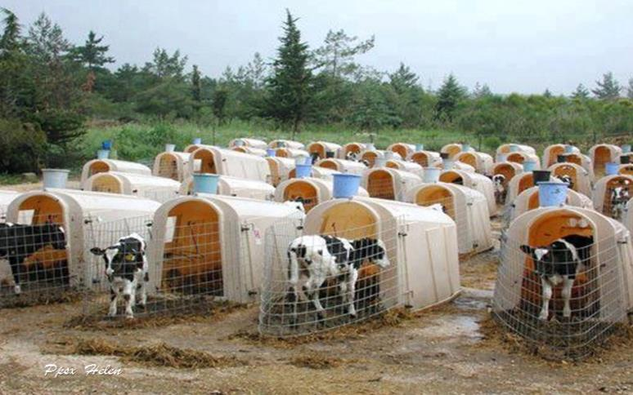
Los terneros son confinados en casetas de plástico, sin contacto con sus madres. Solo saldrán de ahí para ir al matadero, en el caso de los machos, o para sustituir a sus madres en la producción de leche, si son hembras.

Slide 35
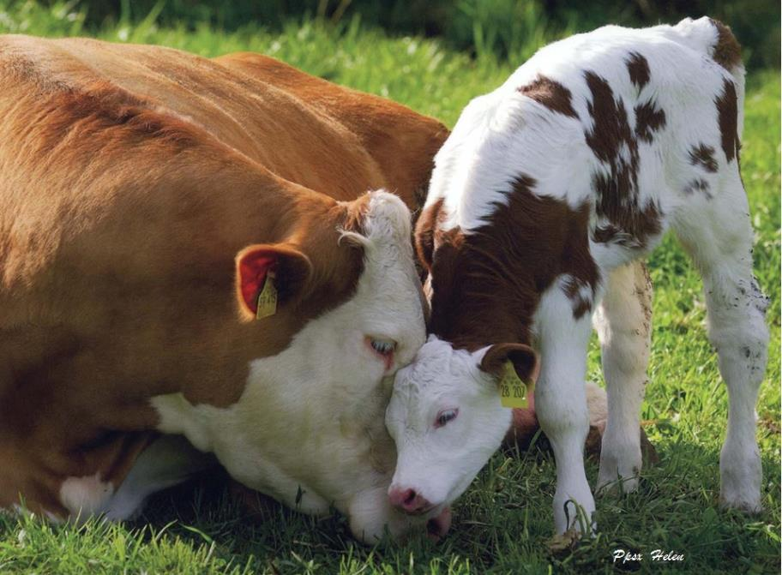

Slide 36
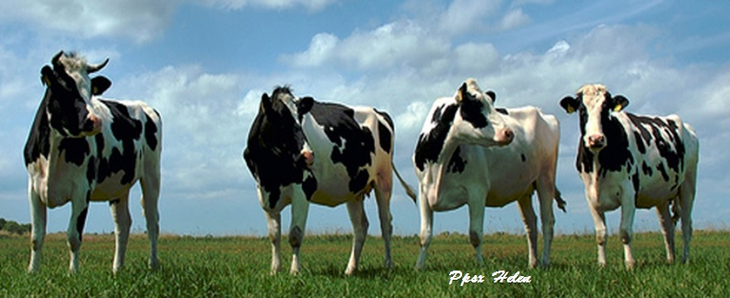
Y después que
Las vacas lecheras victimas de la explotación intensiva no viven más allá de 5 o 6 años, cuando su vida podría alcanzar una duración de 20 años, a partir de esta edad su producción láctea empieza a dejar de ser rentable y hay que deshacerse de ellas. Son enviadas al matadero para transformar sus despojos en las populares hamburguesas y salchichas baratas.

Slide 37
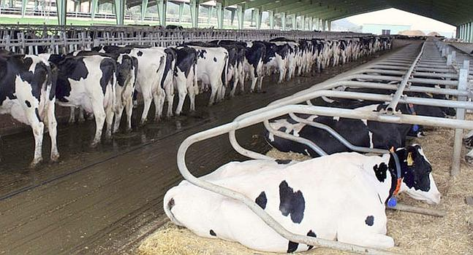
¿Sabías que...?
La producción de una vaca en una granja "familiar" esta entre 2.500 y 4.000 litros de leche al año, en una explotación de vacas lecheras esta cantidad aumenta hasta los 6.000 litros al año. Pero no parece suficiente y se siguen probando métodos para que esta productividad aumente.
Las vacas lecheras son animales sensibles que manifiestan desajustes psicológicos y fisiológicos como resultado del estrés al que se encuentran sometidas.

Slide 38
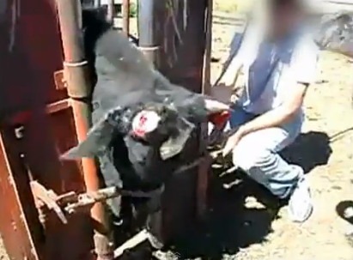
La brutal práctica de cercenar los cuernos de las vacas –el descuerne- es una práctica habitual en las granjas lecheras.

Slide 39
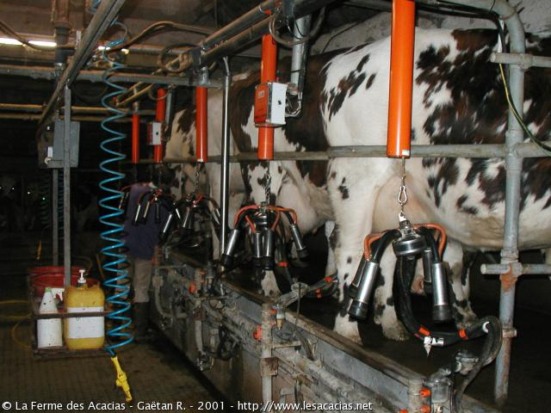
En un sorbo de leche de vaca hay cientos de diferentes sustancias, este caldo de proteínas, grasas, colesterol, virus, bacterias, pesticidas, antibióticos, corticoides, hormonas, di-estil-berrol (DES) una sustancia cancerígena que se le da a las vacas lecheras para que engorden con mayor rapidez. Todo lo anterior puede causar grandes estragos en nuestra salud.

Slide 40
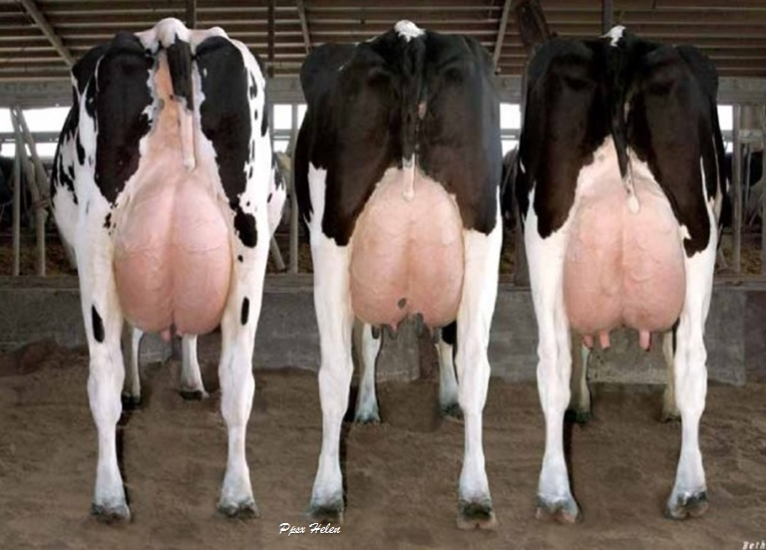

Slide 41
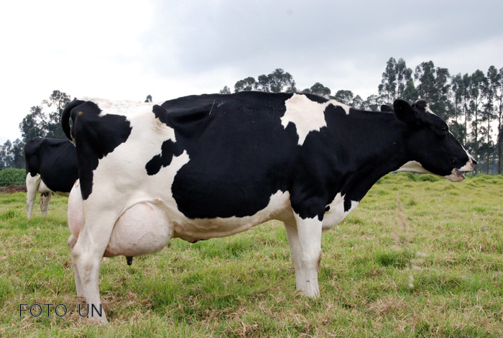
Las vacas usadas para producción de leche no viven en los verdes pastos de los anuncios. Únicamente disponen de un pequeño espacio para salir al exterior, que suele ser un barrizal permanente debido a la alta densidad de animales.

Slide 42
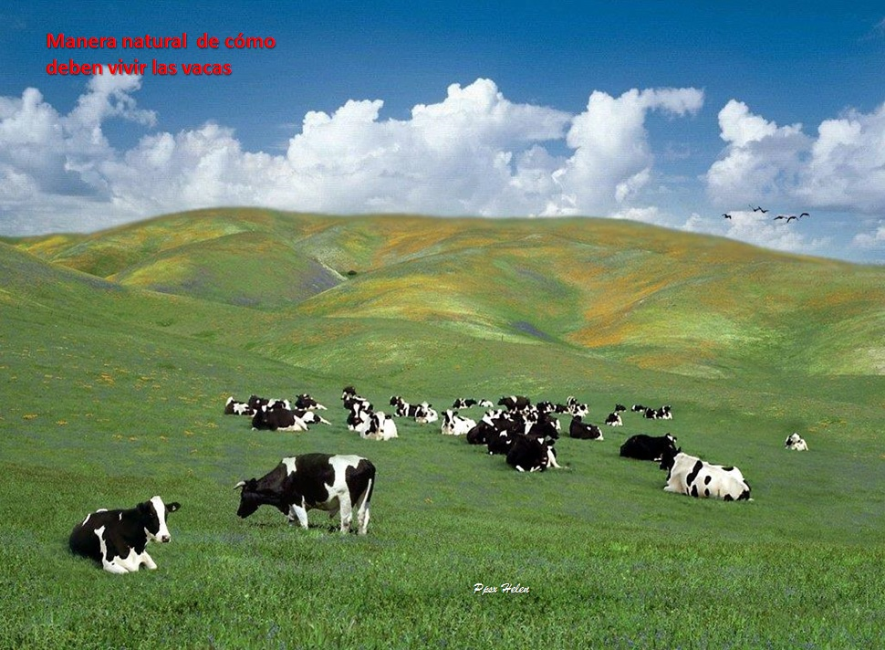

Slide 43
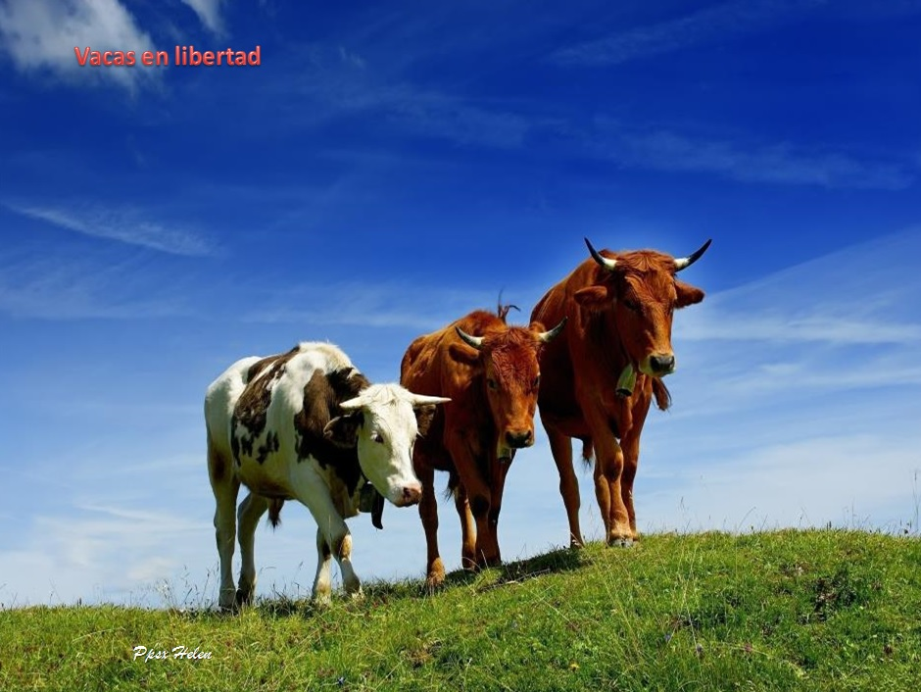
Ppsx Helen

Slide 44
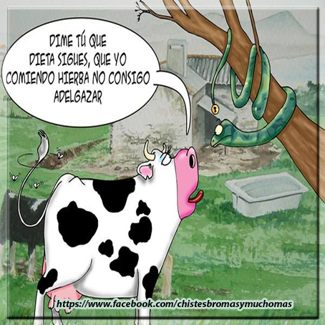

Slide 45
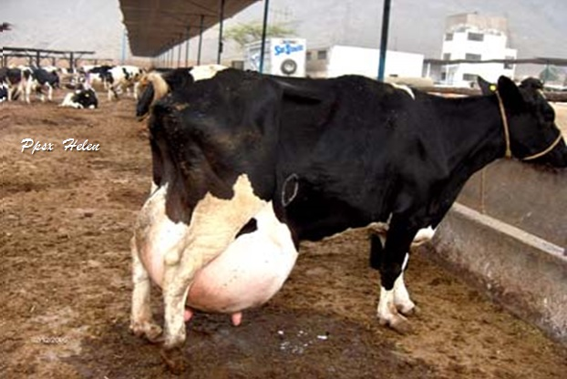
Vaca Super lechera
Investigadores en una conferencia sobre cáncer de mama indicaron que esta enfermedad podría ser evitada hasta un tercio de las veces si se realizan ciertos cambios en el estilo de vida; por ejemplo, la comida elegida. Quizás sea una sorpresa para muchos enterarse de un alimento que está directamente relacionado con el cáncer de mama y que se consume a diario mediante la forma de leche o productos lácteos.

Slide 46
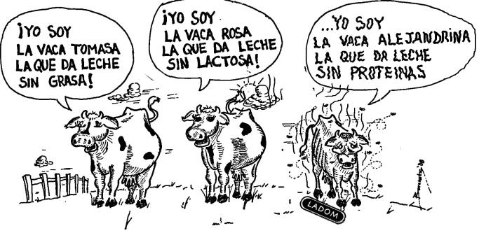
Ppsx Helen
Debemos beber leche
A todas horas nos bombardean con publicidad que nos cuenta cuan necesaria es la inclusión de la leche de vaca en nuestra dieta y los perjuicios que podemos sufrir si dejamos de consumirla. Debemos beber mucha leche y comer muchos productos derivados de ella: queso, yogurt, etc. nos repiten sin cesar.

Slide 47
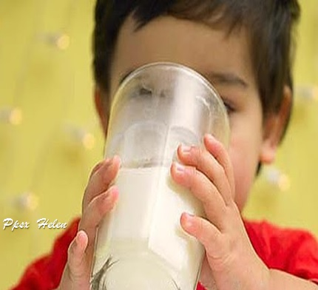
El riesgo está al consumir leche de vacas tratadas con la hormona de crecimiento bovino sintética, ingenio genético llamado rBGH, y utilizado por -adivine quién- Monsanto, en alrededor de un tercio de las vacas lecheras de Estados Unidos. Todos los productos elaborados a partir de la leche de estas vacas se encuentran contaminados con esta peligrosa hormona, no importando si es queso, yoghurt, mantequilla, leche entera, etc.
Pero, ¿por qué se utiliza un producto tan nocivo en una fuente importante de la dieta humana? La respuesta es simple: aumentar la producción de leche para ganar más dinero.

Slide 48
Mi único fin es que nos quitemos de una vez por todas la venda de los ojos, darnos cuenta que la leche ya no es leche, que el pan ya no es pan, en definitiva, que nuestros alimentos se llaman igual pero sus propiedades nutritivas han desaparecido para ser sustituidas por miles de sustancias químicas de ninguna calidad.

Slide 49
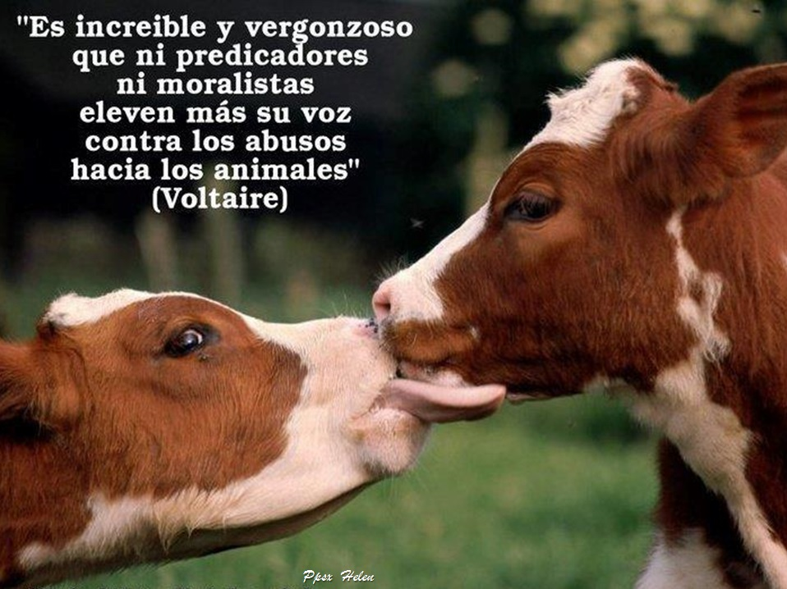

Slide 50
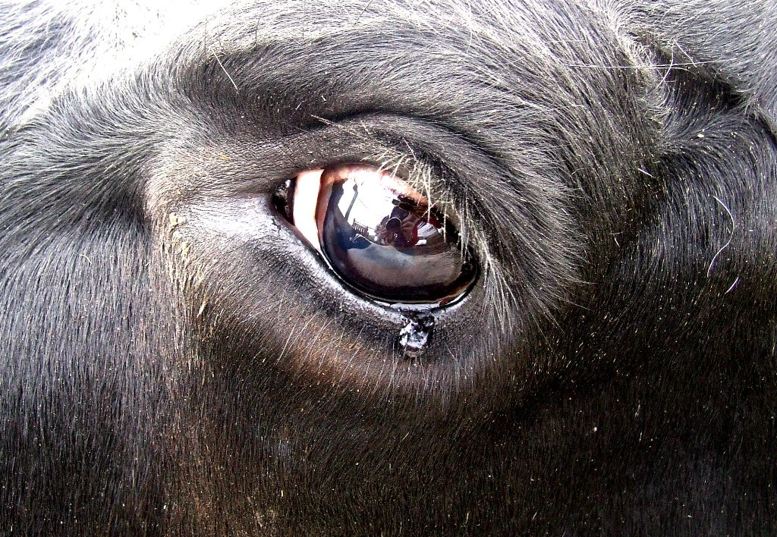

Slide 51
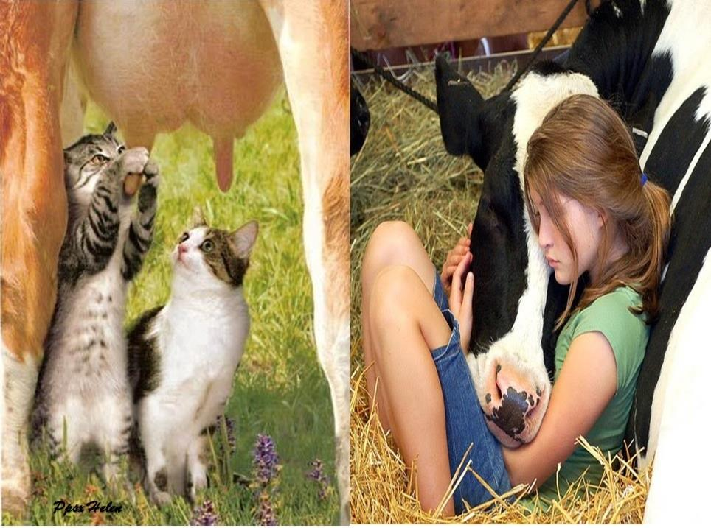
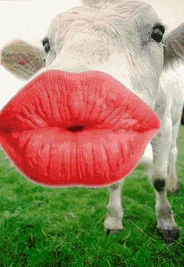

Texto e Imágnes : Internet
Diseño : Helen

Slide 52



Accede a la sección que desees desde aquí:
Propia Creación
De la Red
Dedicatorias | Fechas Especiales | Graciosos
Historia y Arte | Lugares | Musicales
Naturaleza y Ciencias | Política | Reflexión
Religiosos | Románticos | Salud
Dedicatorias | Fechas Especiales | Graciosos
Historia y Arte | Lugares | Musicales
Naturaleza y Ciencias | Política | Reflexión
Religiosos | Románticos | Salud
Si deseas recibir pps periódicamente en tu correo electrónico subscríbete aquí:

